Slide 1
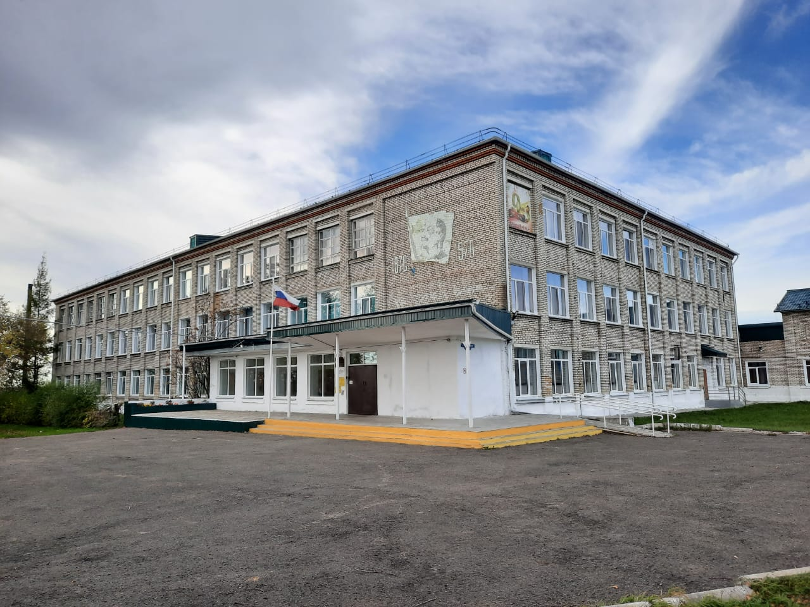
Летняя оздоровительная кампания 2022-2023г МБОУ СОШ Селихинского сельского поселения.
Подготовил:
зам по ВР
Н.С Раевская.

Slide 2
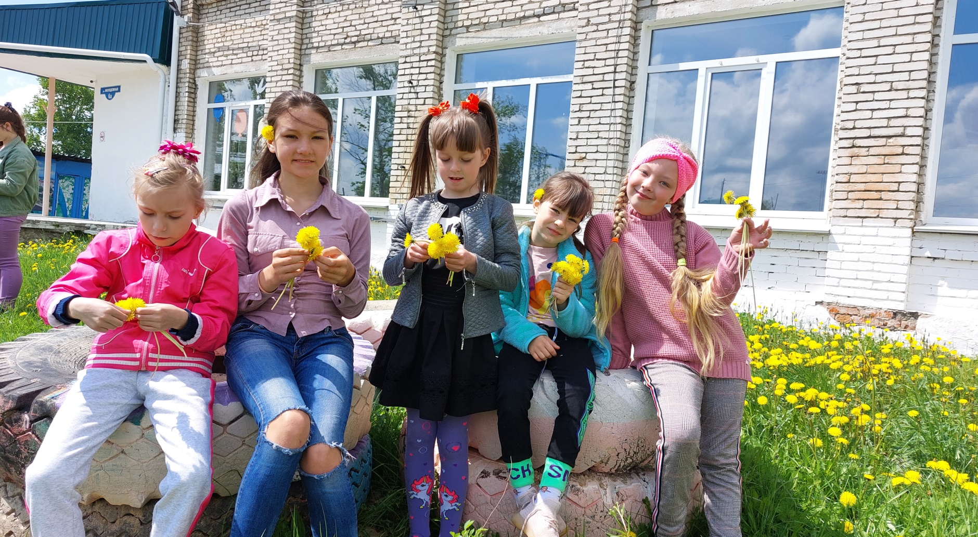
Каждому ребенку – полезное и интересное лето!

Slide 3
Цель:
Создать целостную систему отдыха обучающихся.
Обеспечить физическое и психологическое здоровье.
Активизировать творческий потенциал.
Вовлечь в социально значимую деятельность.

Slide 4
Задачи:
1. Организация отдыха, оздоровления и занятости в летний период.
2. Формирование творческих способностей, через применение краткосрочных образовательных программ (профильных объединений), направленных на развитие интересов и творческих способностей.
3. Привлечение детей к различным видам деятельности, развитие инициативы и самостоятельности.

Slide 5
Ожидаемый результат:
Оздоровление обучающихся;
Эмоциональная разгрузка;
Развитие творческих способностей;
Развитие познавательных интересов, патриотической и гражданской активности.

Slide 6
«КРИСТАЛЛ»
Красочный
Разносторонний
Интересный
Современный
Творческий
Автопортрет
Любимого
Лета

Slide 7
ПРОФИЛЬНЫЕ ОБЪЕДИНЕНИЯ
пл «ЗДРАЙВЕРЫ»
СЕМЕЙНЫЕ ТРАДИЦИИ
«КРИСТАЛЛ»
ВЕЧЕРНИЙ СТАДИОН
ДОСУГ
ТРУДОУСТРОЙСТВО
ЗАГОРОДНЫЕ ЛАГЕРЯ
И САНАТОРИИ

Slide 8
ЗДРАЙВЕРЫ:
1 СМЕНА: 01.06.2023- 21.06.2023г.
«РИТМ» (направление – инженерное)
2 СМЕНА: 26.06.2023- 16.07.2023г.
«УСПЕХ» (направление – педагогическое)
3СМЕНА: 19.07.2023- 08.08.2023г. «ЗДОРОВЯЧОК»
(направление –медицинское)

Slide 9
ПРОФИЛЬНЫЕ ОБЪЕДИНЕНИЯ
Июнь:
«Моя малая Родина – Приамурье»
«Шахматы»
«Сестринское дело»
«Занимательный английский»
«Школа вожатого»
«Мастеровой»
«Подвижные игры»

Slide 10
Июль:
«Акварельки»
«Хабаровский край»
«Юнармия»
«Бабушкин сундучок»
«Школа вожатого»
«Мастеровой»
«Лего- Бум»

Slide 11
Август:
«Живое слово»
«Юный Эколог»
«Школа вожатого»
«Школа ритора»
«Волонтёры»
«Мастеровой»

Slide 12
СЕМЕЙНЫЕ ТРАДИЦИИ
Саратов
Владивосток
Находка
Чита
Ярославль
Хабаровск
Сочи
Новороссийск
Амурск
Анапа
Геленджик

Slide 13
Отдых за пределами
сельского поселения
Класс | Количество семей
1 класс | 5 семей
2 класс | 6 семей
3 класс | 4 семьи
4 класс | 7 семей
5 класс | 4 семьи
6 класс | 5 семей
7 класс | 5 семей
8 класс | 4 семьи
9 класс | 4 семьи
10 класс | 1 семья
11 класс | 4 семьи

Slide 14
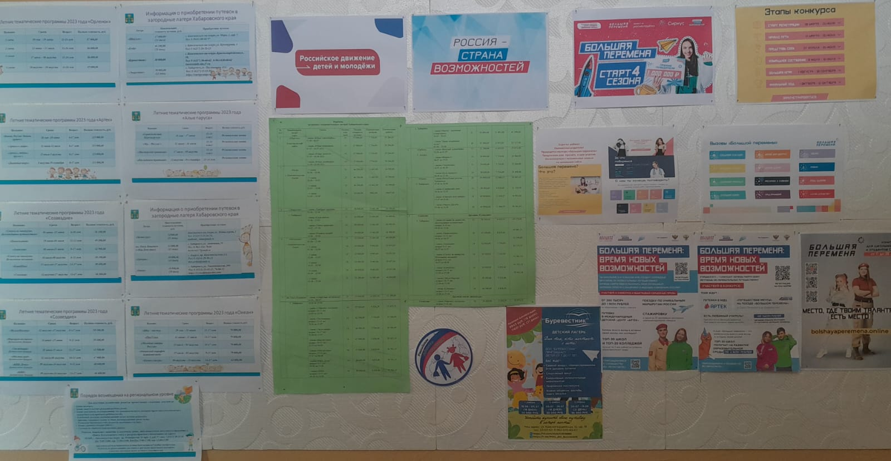
«ДОМА ХОРОШО, А В ЛАГЕРЕ ЛУЧШЕ!»

Slide 15
ТРУДОУТРОЙСТВО
Июнь: 5 обучающихся
Июль: 4 обучающихся
Август: 1 обучающихся
Итого: 9 обучающихся

Slide 16
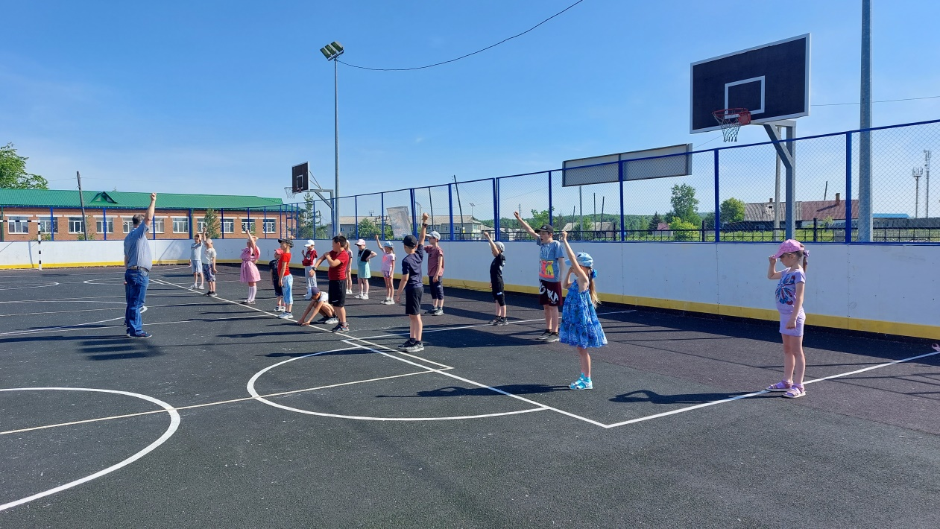
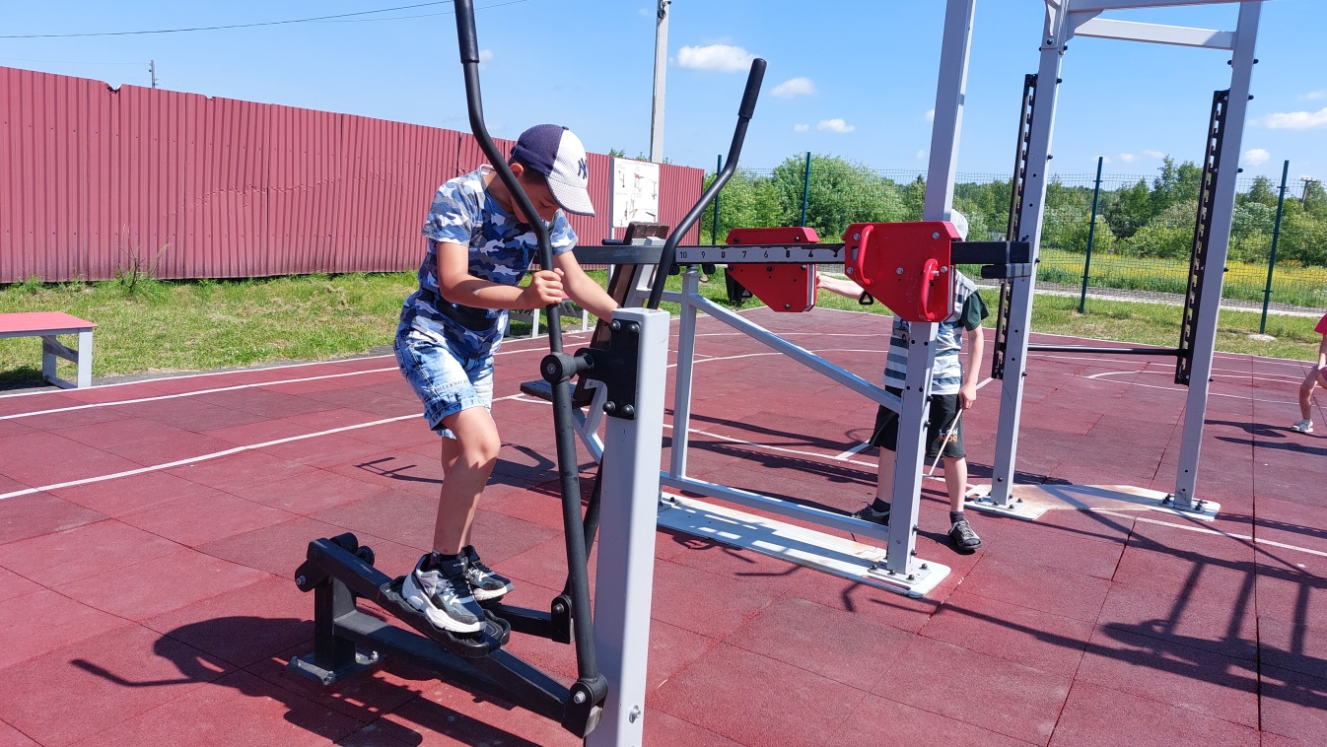
ВЕЧЕРНИЙ СТАДИОН

Slide 17
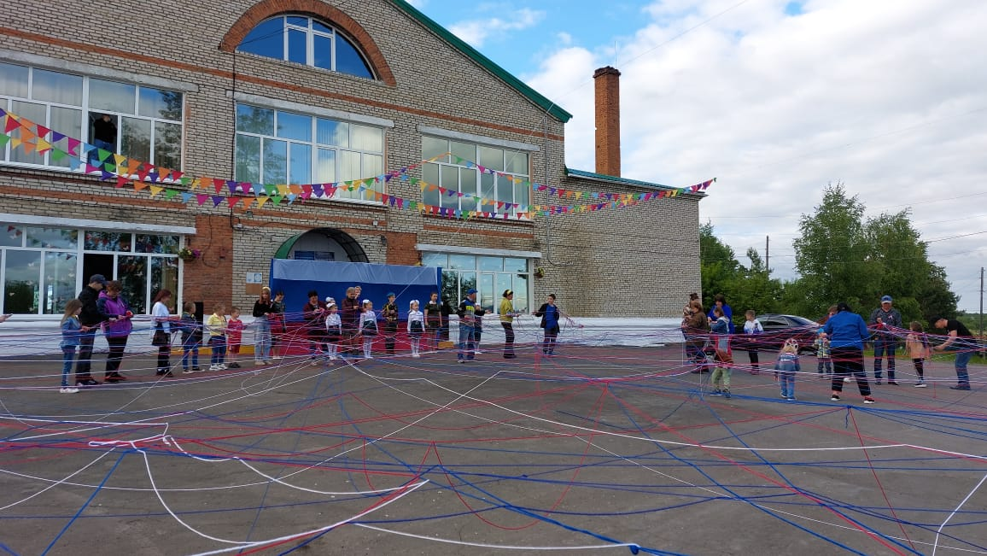
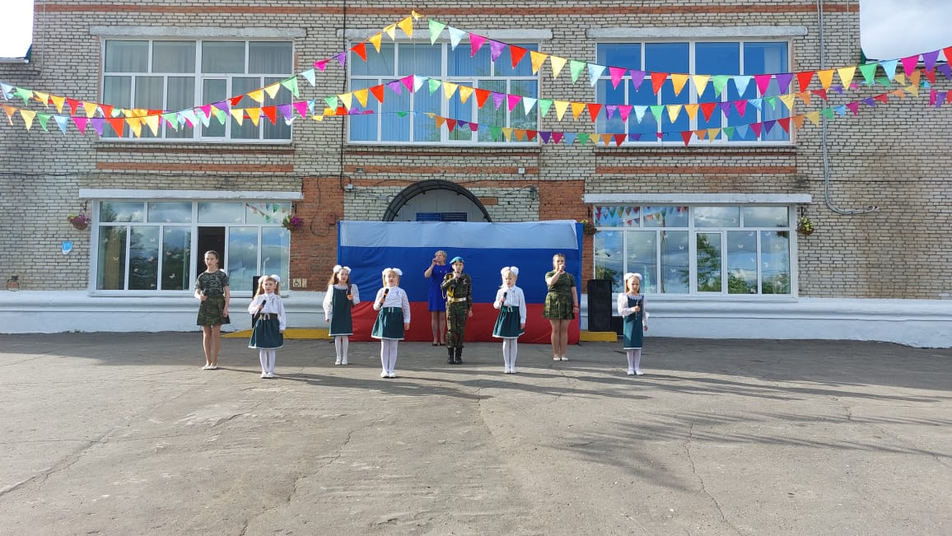
ДОСУГ

Slide 18
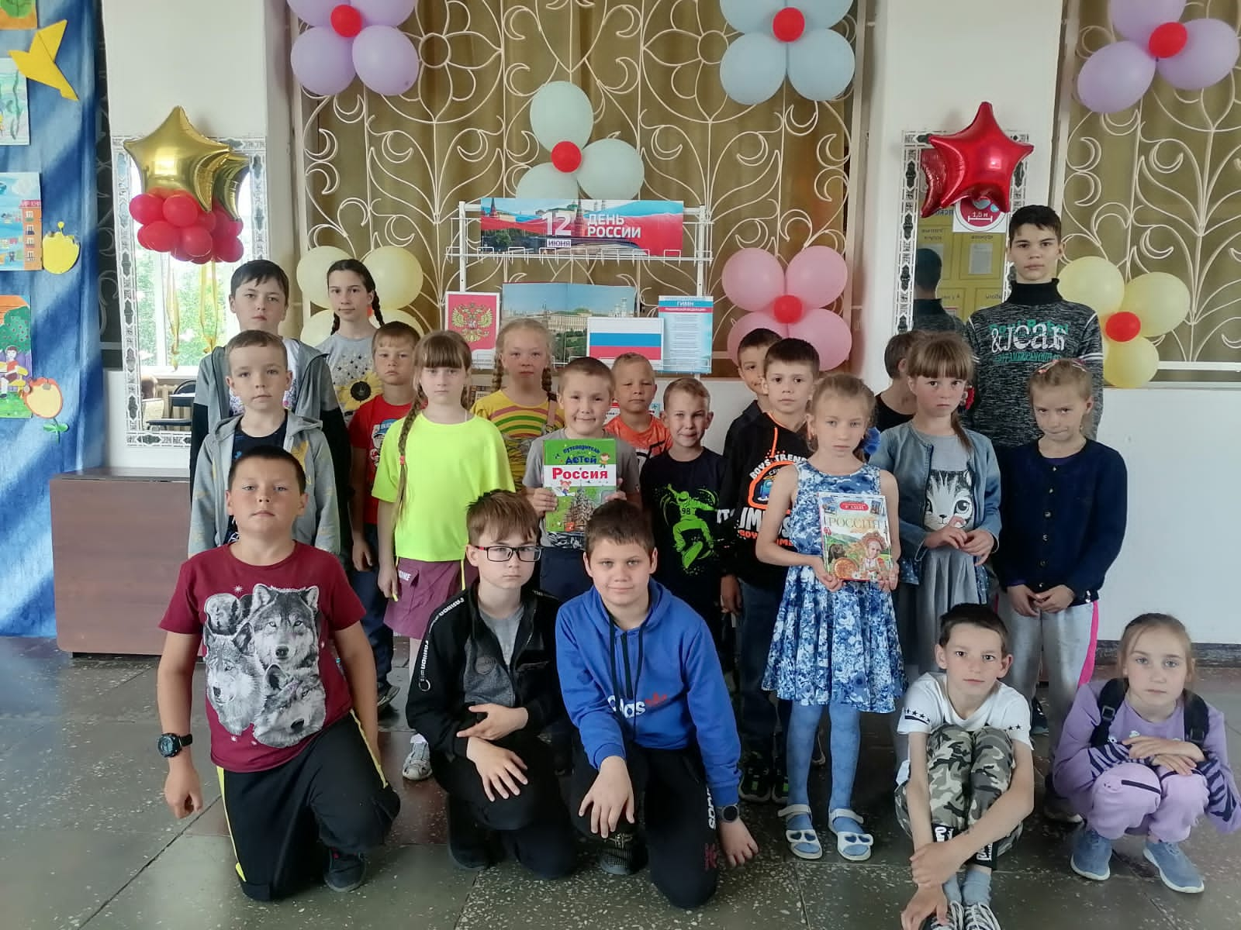
Каждому ребенку – полезное и интересное лето!

Slide 19
Спасибо за внимание!

